Slide 1
TEKNIK FOTOGRAFI

Slide 2
Freezing
Memotret objek bergerak
(dengan kecepatan tinggi)
Membekukan objek secara keseluruhan elemen yang ada di frame

Slide 3
Ciri-cirinya:
Backgroundnya tajam
Gerak pada objek tertangkap

Slide 4
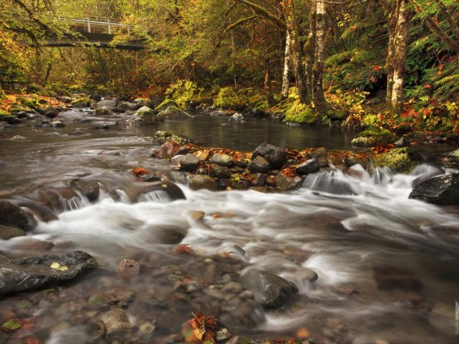
.

Slide 5
Caranya:
Setting Manual
Gunakan SS tinggi (di atas 1/100)
Aperture Priority (Av pada Canon & A pada Nikon)
(dapat disetel sesuai keinginan dan SS akan menyesuaikan)
* Flash menjadi alat bantu untuk membekukan objek

Slide 6
Panning
Mengisolasi objek dengan background blur
Memotret dengan cara mengikuti objek yang akan difoto
Membekukan benda yang sedang bergerak

Slide 7
ciri-cirinya:
Fokus tajam pada objek
Backgroundnya blur (kabur)

Slide 8
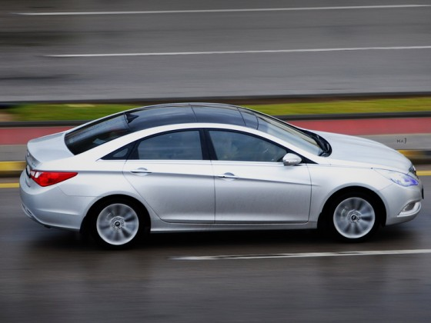
.

Slide 9
Caranya:
Gunakan Mode Shutter Priority:
Ss_nya lambat (Aperturenya auto)
Gunakan mode Auto Fokus
(memotret objek yang bergerak menandakan fokus juga akan selalu berubah-ubah)
Gunakan Monopod/ Tripod dg Ballhead (Untuk menggerakkan kamera + lensa mengikuti objek)
Buat objek dalam frame yang luas

